Slide 1
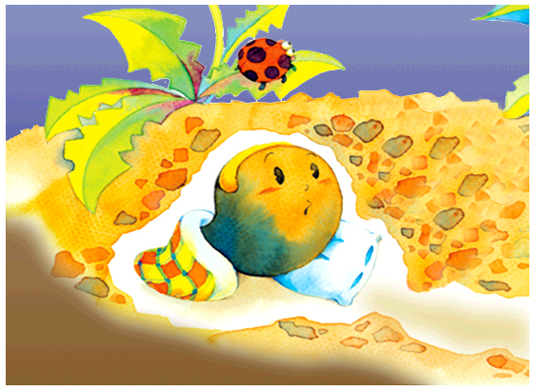
一粒
种子

Slide 2

PPT模板下载：www.1ppt.com/moban/ 行业PPT模板：www.1ppt.com/hangye/
节日PPT模板：www.1ppt.com/jieri/ PPT素材下载：www.1ppt.com/sucai/
PPT背景图片：www.1ppt.com/beijing/ PPT图表下载：www.1ppt.com/tubiao/
优秀PPT下载：www.1ppt.com/xiazai/ PPT教程： www.1ppt.com/powerpoint/
Word教程： www.1ppt.com/word/ Excel教程：www.1ppt.com/excel/
资料下载：www.1ppt.com/ziliao/ PPT课件下载：www.1ppt.com/kejian/
范文下载：www.1ppt.com/fanwen/ 试卷下载：www.1ppt.com/shiti/
教案下载：www.1ppt.com/jiaoan/
xing
睡醒

Slide 3
ting
挺一挺

Slide 4
shu
舒服

Slide 5
sheng
声音

Slide 6
zuɑn
钻出去

Slide 7
song
松一松

Slide 8
quɑn
泉水

Slide 9
re nɑo
热闹

Slide 10
Iiɑn mɑng
连忙

Slide 11
gɑn
赶快

Slide 12
guɑng
光明

Slide 13
ke
口渴

Slide 14
he
喝水

Slide 15
huo
暖和

Slide 16
huo
今天天气很暖和。
我和妈妈一起去
公园玩。
he

Slide 17





百花园
醒

Slide 18

百花园
和

Slide 19
百花园
挺

Slide 20
百花园
舒

Slide 21
百花园
声

Slide 22

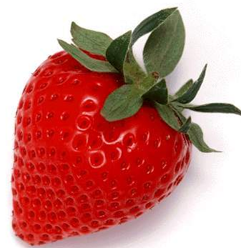
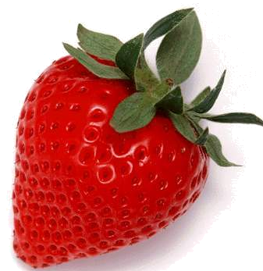

钻
水果园

Slide 23
松
水果园

Slide 24
泉
水果园

Slide 25
热
水果园

Slide 26
闹
水果园

Slide 27


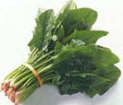
蔬菜园
连

Slide 28
蔬菜园
忙

Slide 29
蔬菜园
赶

Slide 30
蔬菜园
光

Slide 31
蔬菜园
渴

Slide 32
蔬菜园
喝

Slide 33
蔬菜园
音

Slide 34


渴
喝
声
音
赶
粒

Slide 35


渴
喝

Slide 36
一粒种子睡在泥土里。他醒过来，觉得很暖和，就把身子挺一挺。

Slide 37
他有点渴，喝了一口水，觉得很舒服，又把身子挺一挺。

Slide 38
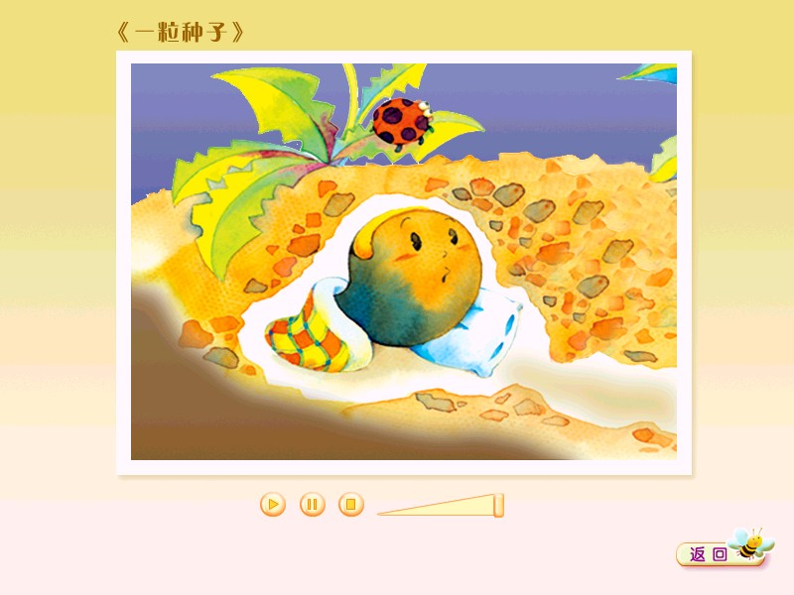

外面是什么声音？
那是春风。春风在叫我们到外边去呢！

Slide 39
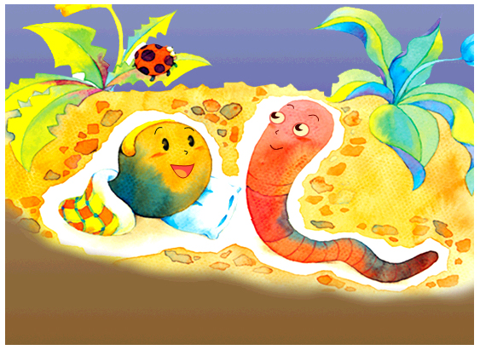

Slide 40
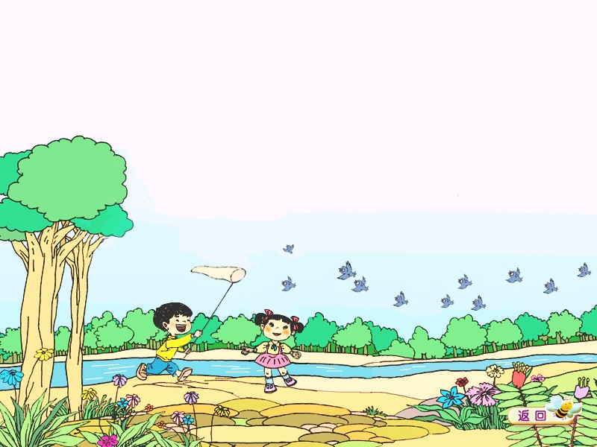

春风在唱歌，泉水在唱歌，小鸟在唱歌，小朋友也在唱歌。种子听见外面很热闹，连忙说：“啊，我要赶快出去！”
连忙

Slide 41
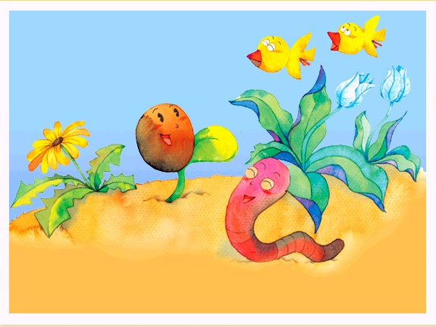
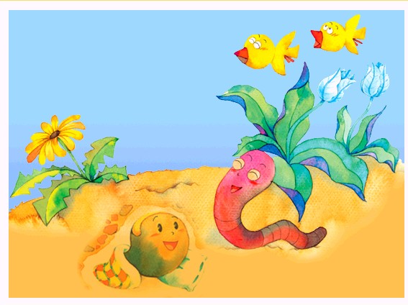
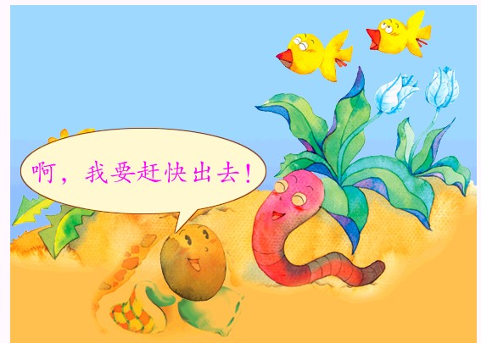
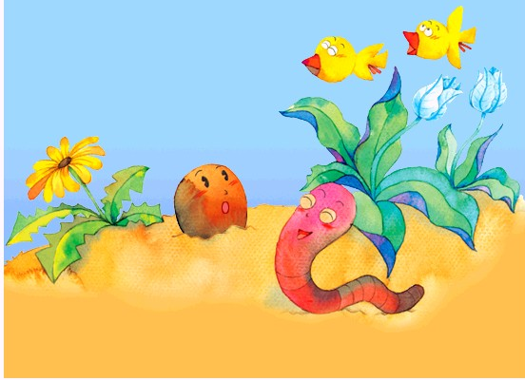
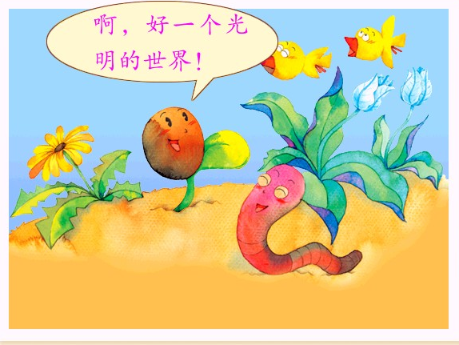

Slide 42

啊，好一个光明的世界！

Slide 43
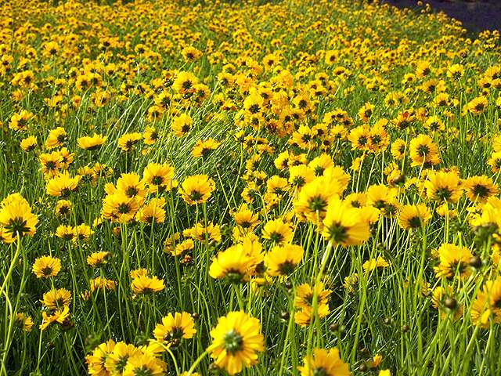

Slide 44
